Slide 1
Cvičení č. 7 a 8
Úkol 1: Pozorování a zakreslení (trvalých) preparátů pojiv IV. – kostní a zubní tkáň:
1. osteocyty ve skřelové kosti ryby (např. sardinky, ouklejky, perlína) – porovnat s melanocyty v kůži na šupině ryby (např. karase)
2. vláknitá (= plsťovitá, hrubě vláknitá) kost: úpony vazů a šlach, zubní cement; ontogeneze
3. lamelární (= jemně vláknitá) kost:
3.1. lamelární kompaktní: střed dlouhých (a povrch plochých) kostí – příčný a podélný řez
3.2. lamelární houbovitá (= spongiózní): hlavice dlouhých a střed plochých kostí, krátké kosti (např. dolní čelist kotěte, čelist králíka)
4. Stavba zubu
Úkol 2: Pozorování a zakreslení (trvalých) preparátů různých typů svalů
1. hladká svalovina, dvanácterník – hladký sval kachny, žaludek homo
2. Kosterní (žíhaná) svalovina - kočka jazyk
3. myokard (srdeční svalovina) - srdce lína, myokard, myocard, původ?
svalstvo srdeční

Slide 2
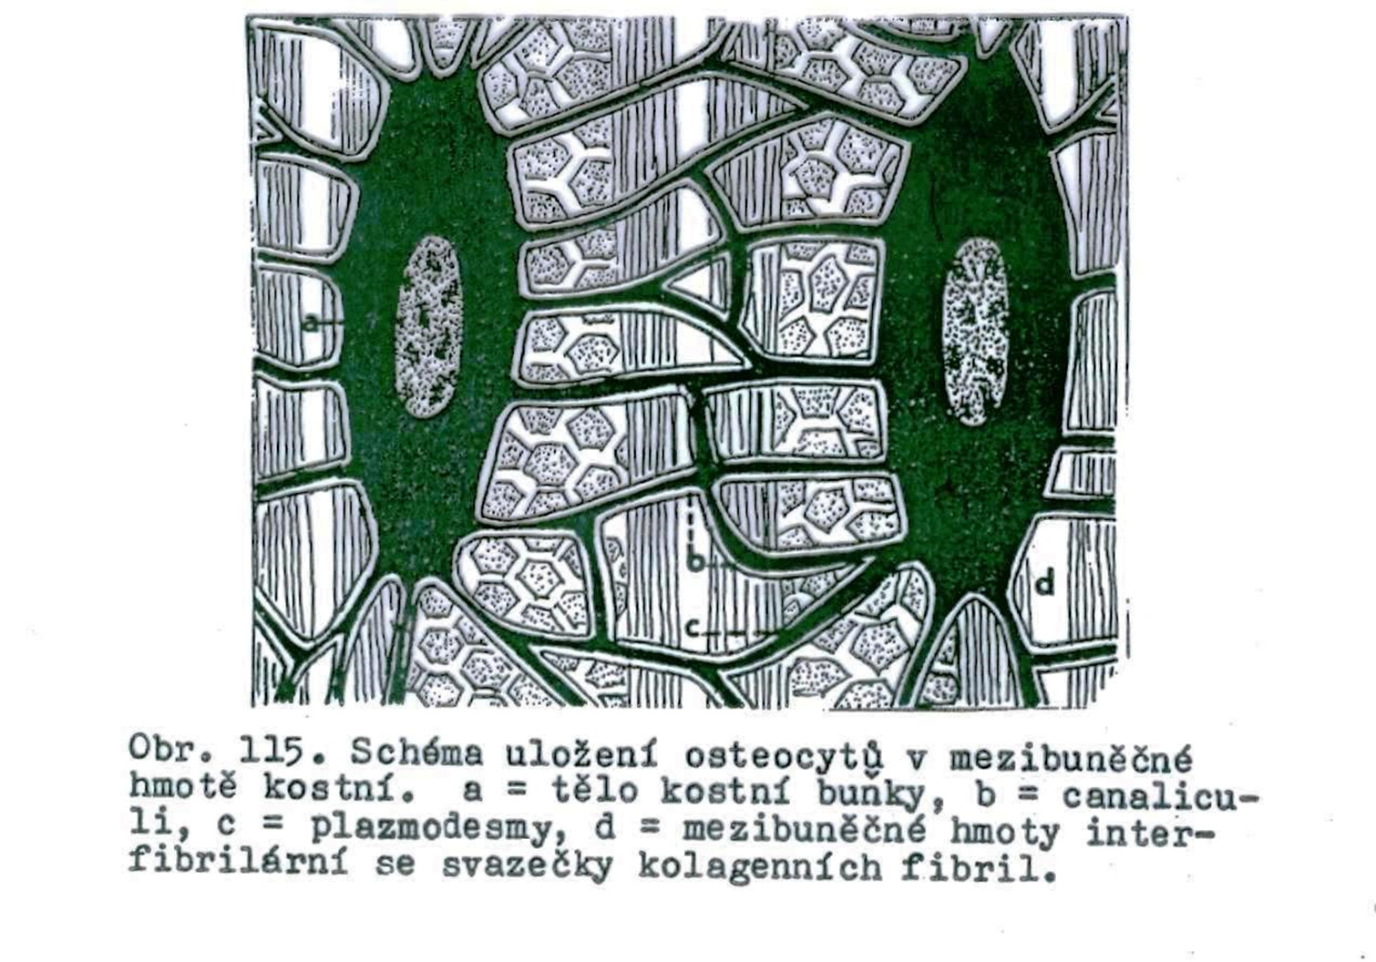
Osteocyt – kostní buňka
osteocyty
teorie
Preparát, kostní buňky spojené canaliculi navzájem

Slide 3

Vláknitá kost - osifikace
vláknitá
kompaktní
vláknitá
Na povrchu vláknité části osteoklasty

Slide 4
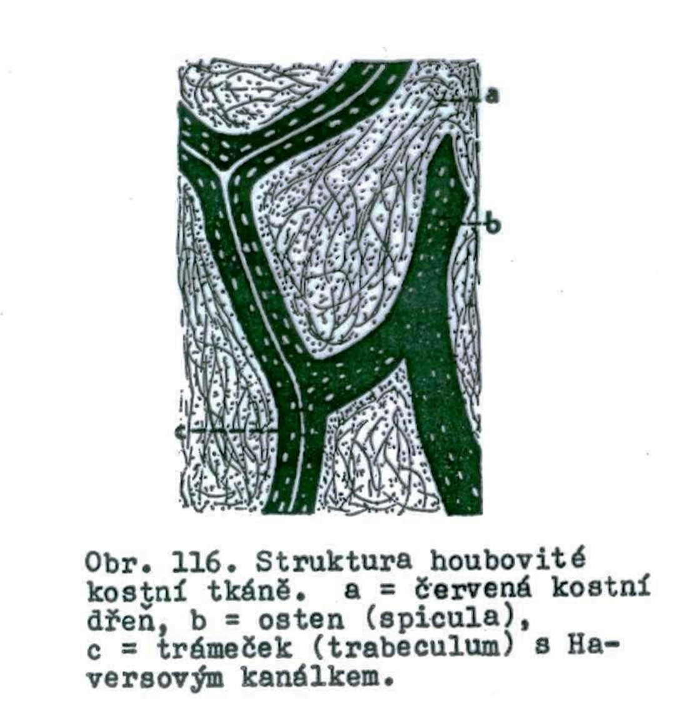
Houbovitá kost
preparát
teorie

Slide 5
Kost kompaktní
Preparát, Haverzův kanálek, osteon, lamely
teorie

Slide 6
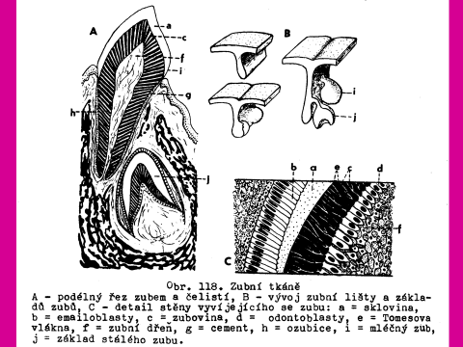
Zubní tkáň
Překreslit pravý menší obrázek s popisem
teorie
Překreslit a doplnit názvy

Slide 7
Kosterní (žíhaná) svalovina popsat jednotlivé struktury
teorie
Preparát: příčný a podélný řez

Slide 8
Srdeční svalovina
tkáň
teorie

Slide 9
Hladká svalovina
Ve tkáni (tenké střevo)
teorie

